Slide 1
Vecums un kognitīvās funkcijas.
Dr. Juris Fricbergs.

Slide 2
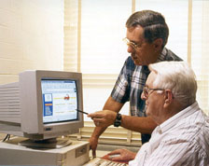
Ar vecumu saistītās atmiņas izmaiņu diferenciācijas kritēriji
Vecums 50+ gadi
Sūdzības par atmiņas traucējumiem ikdienas situācijās
From Maurer K, Ihl R, Frölich L, Alzheimer. Springer-Verlag: Heidelberg 1993
Notes:
In old age, we can still learn new tasks, but we might need more help and time to master them.
Age-related deterioration of memory or other cognitive functions is normal.
Age-related changes in memory and learning ability are not necessarily pathological or caused by dementia.
(click to animate)
Age-associated memory impairment occurs in humans beyond the age of 50 years.
Almost all affected persons complain of impaired memory or recall capacity in everyday life.

Slide 3
Ar vecumu saistītās atmiņas izmaiņu diferenciācijas kritēriji
Nav norādes uz demenci (MMSE virs 24 punktiem)
Intelekta kapacitāte un sociālā atbildība adekvāta ikdienas dzīvei
Atmiņas ierobežojumi neprogresējoši
From Maurer K, Ihl R, Frölich L, Alzheimer. Springer-Verlag: Heidelberg 1993
Notes:
It is important to point out the differences between normal aging processes and symptoms of dementia, especially when advising healthy older patients with memory and other cognitive deficits, as many of them are afraid of Alzheimer’s, and now fear that this is the fate they are facing.
(click to animate)
In memory tests, the performance of people with age-associated memory impairment (AAMI) often differs by more than one standard deviation from the performance of younger, healthy people.
(click to animate)
However, unlike dementia patients, people with AAMI do not show abnormal results in dementia-specific tests.
(click to animate)
Neither do they exhibit reduction in their intellectual, cognitive performance, or their social competence.
(click to animate)
Also unlike dementia, these deficits do not show progression.

Slide 4
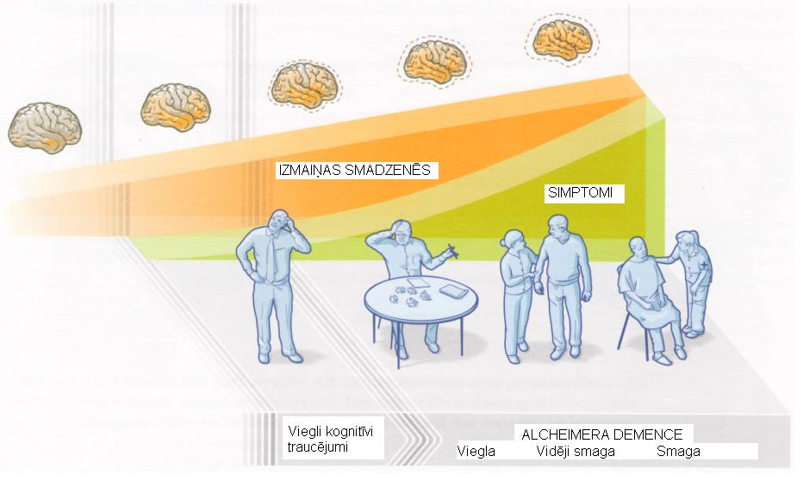
Alcheimera slimības gaita pa stadijām
Feldman H, Woodward M. The staging and assessment of moderate to severe Alzheimer disease. Neurology.2005;65:S10-7.

Slide 5
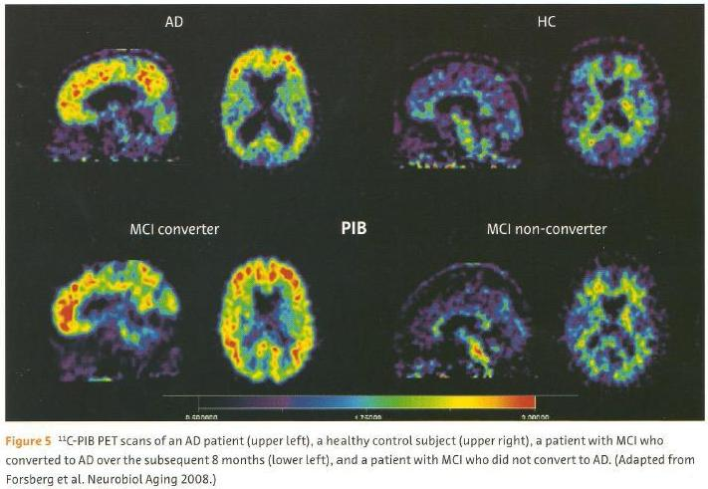
C-PIB-PET pacientam ar viegliem kognitīviem traucējumiem ar un bez transformācijas pie
Alcheimera demences

Slide 6
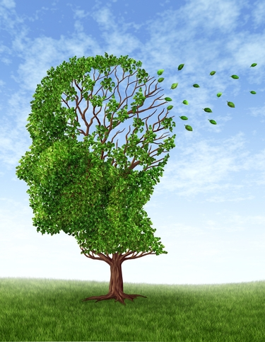
Demences definīcija
Demence ir smadzeņu darbības traucējumi, kas izsauc pastāvīgus, daudzpusīgus kognitīvo funkciju traucējumus (atmiņa, valoda, vizuāli telpiskā izjūta, dažādas prasmes, cēloņsakarību izpratne, spriešanas spējas)
Šīs kognitīvās izmaiņas kombinējas ar dažādas intensitātes personības un uzvedības izmaiņām un ietekmē indivīdu viņa ikdienas darbībās, ierobežojot tās (salīdzinājumā ar iepriekšējo dzīves periodu)

Slide 7
Modernā ēra Alcheimera slimības un vaskulārās demences zinātnē
M.Rots, B.Tomlinsons, H.Blesseds
(Ņūkāslas grupa)
Pierāda korelāciju starp psihiskajām izmaiņām un kvantitatīvām un kvalitatīvām AD tipa izmaiņām smadzenēs pie Alcheimera slimības (50% AD tipa izmaiņas, 17% cerebrāli infarkti, 18% jaukta tipa perēkļi)
Kortikāla infarkta izmērs < 50ml 1/3 pacientu demence
Kortikāla infarkta izmērs <100ml visiem pacientiem demence
Tomlimson BE, Blessed G, Roth M:Observations on the brains of non-demented old people. J.Neurol Sci1968
Tomlimson BE, Blessed G, Roth M:Observations on the brains of demented old people. J.Neurol Sci 1970

Slide 8
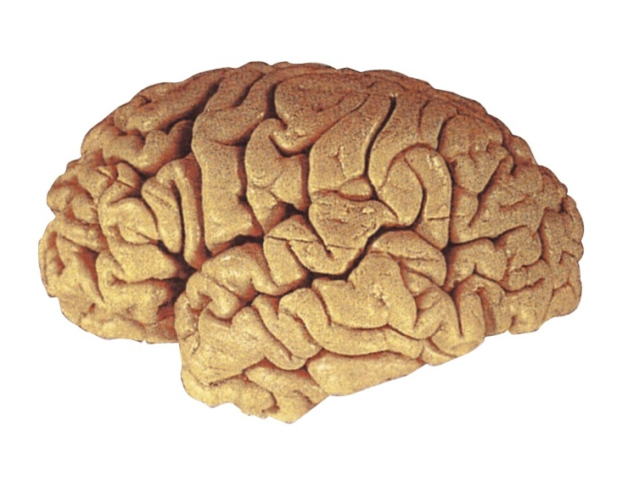
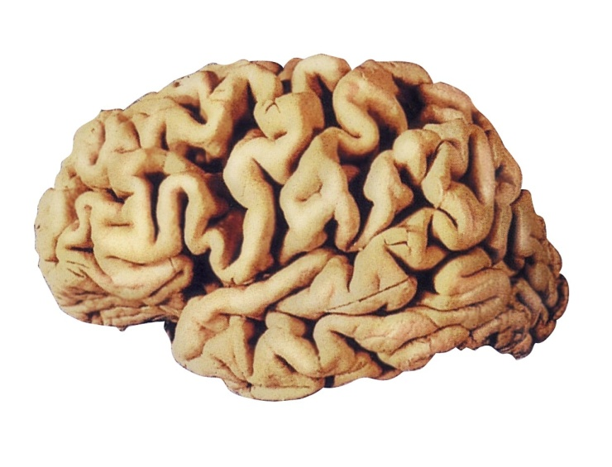
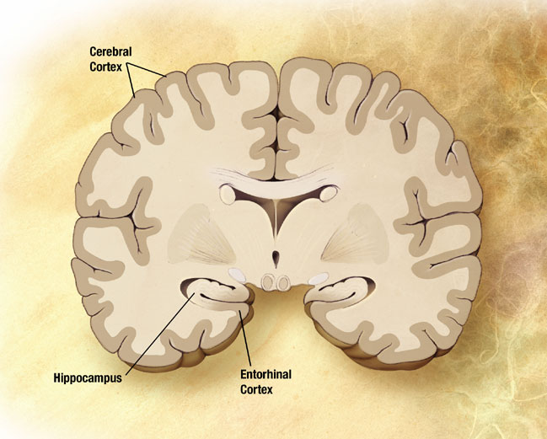
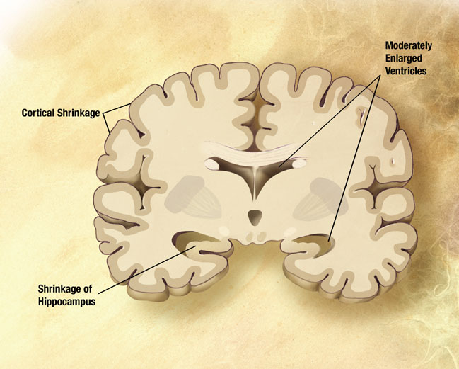
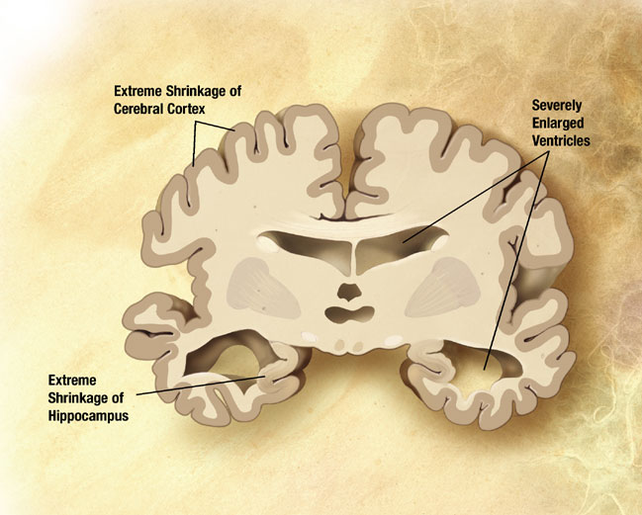
AS tipa demences cerebrāla atrofija
Vesels
Slims
Vesels
Viegla AD
Smaga AD
Top panel w/ kind permission of Prof. Dr. Braak, Klinikum der Johann Wolfgang Goethe University, (Centre for Morphology), Frankfurt, Germany
Notes:
8
Various pathological changes in the brain have been observed in neuropathological post-mortem examinations of AD patients. The most prominent anatomical hallmark is a macroscopically impressing one: atrophic areas of the cerebral cortex as seen on the right side in the panel here.
(click to animate)
The frontal and temporal lobes of the cerebral cortex, as well as the hippocampus and the entorhinal region are most severely affected by atrophy.
(click to animate)
Especially in these areas, the brain of an AD patient is characterized by degeneration of the nerve cells, as well as shrinkage of some cells and their dendrites. This leads to macroscopic enlargement of the cerebral ventricle and the outer subarachnoid region.
(click to animate)
As the disease progresses, the extent of pathoanatomy does too. In extreme cases, a loss of up to 500 g of brain weight has been observed compared to subjects of the same age without dementia. However, it must be stressed that the detection or absence of cerebral atrophy is not in itself of great diagnostic importance.

Slide 9
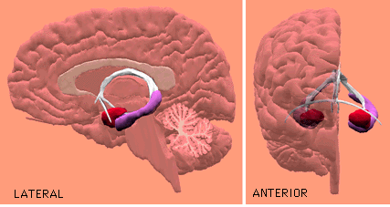
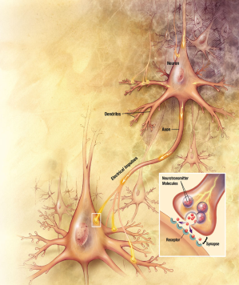
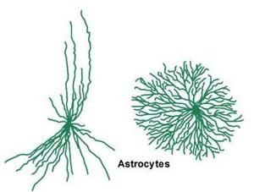
Pusložu tilpums - 13 līdz - 18%
Kortikālo zonu neironu zudums
Temporālās daivas - 22 līdz - 44%
Frontālās daivas - 26 līdz - 60%
Hippocampus - 43 līdz - 57%
AS tipa demences kvantitatīvā morfoloģija
Sinapšu skaits
Frontālās - 45 līdz- 55%
Parietālās - 45 līdz- 55%
Neironu skaits subkortikālās zonas
N. basalis Meynert līdz pat - 90%
N. raphe dorsalis - 36 līdz - 77%
Ventrikuļu tilpums + 35 līdz +55%
Astroglijas daudzums + 400 %
After Jellinger 1990. In: Maurer K, Ihl R, Frölich L, Alzheimer. Springer-Verlag: Heidelberg 1993
Notes:
9
As said before, the reduction in brain size due to atrophy is caused by two mechanisms, the destruction of neurons and the shrinkage of individual cells and their dendrites (resulting in the loss of synaptic connections). The extent of cell number reduction is summarized in this slide:
The large nerve cells of the frontal and temporal lobes of the cerebral cortex and of the hippocampus are particularly affected. The number of these neurons may be reduced by up to 60%.
(click to animate)
Remember that the hippocampus plays a central part in memory processes and is the interfacing relay between short- and long-term memory.
(click to animate)
Remember that the synapses are the functional units formed by two communicating neurons.
In AD, the number of synapses may be reduced by up to 55%.
(click to animate)
In addition, nerve cells are also destroyed in some areas of the basal brain and the brain stem, for example in N. basalis Meynert and the nucleus raphe dorsalis. Here the reduction in the number of neurons may be as much as 90%.
The volume of the ventricles enlarges as the brain matter degenerates.
The atrophic loss of neuronal tissue is partly compensated by increased production of astroglia (the "connective tissue of the nervous system"). Also remember the additional tasks of the astrocytes regarding clean-up of debris and dead matter!
The visual cortex, the cerebellum and spinal cord are little or not at all affected by the degenerative processes.

Slide 10
Kompensētās un privātās aprūpes izmaksas pacientiem virs 65 gadiem ar/bez demences
 | Bez demences | Ar demenci
Kopējās izmaksas | USD 10 603 | USD 33 007
Tai skaitā privātās | 1 916 | 2 464

Slide 11
Demences klasifikācija
Demence
Primāras formas
(90%)
Sekundāras formas (10%)
Cardiovascular disorders (13%)
Alcohol abuse (8%)
Metabolic diseases, vitamin deficiencies (4%)
Hydrocephalus (4%)
Encephalitis (1%)
Drugs (1%)
Kardiovaskulāri traucējumi (13%)
Alkoholisms (8%)
Metabolās saslimšanas, vitamīnu deficīts (4%)
Hidrocefālija (4%)
Encefalīts (1%)
Medikamenti (1%)
Deģeneratīvas
(50%)
Vaskulāras
(15 – 30%)
Jauktas
(15 – 25%)
From Ebert D, Psychiatrie systematisch. UNI-MED Verlag: Bremen 2. Aufl, 97/98
Notes:
Dementia may result from various underlying causes.
(click to animate)
Primary dementia, i.e. those forms in which the brain is the primary organ affected by the disease, makes for 9 out of 10 cases of dementia.
(click to animate)
Primary dementia falls again into three different categories: About one in two cases is classified as degenerative dementia. This includes in particular Alzheimer-type dementia (ATD). The pathological changes of the brain include atrophy of specific parts of the cerebral cortex as well as deposits of pathological proteins called amyloids.
(click to animate)
Vascular dementia (VaD), which comprises about 20% of all primary dementia cases, is often also referred to as multi-infarct dementia – referring to the cause of this type of dementia.
(click to animate)
Mixed forms of dementia – being partially of vascular and partially of degenerative dementia - often occur with increasing age. Recent findings also point to vascular causes of ATD.
(click to animate)
In secondary dementias, with an incidence of 10 %, the primary disease is not one of the brain. Instead, secondary dementia is caused by e.g. endocrinal dysfunction, metabolic diseases or vitamin deficiencies. The cognitive deficits are frequently reversible if the underlying disease is treated.
It should not be forgotten, however, that all internal disorders may impair or unmask an already existing dementia.

Slide 12
1.ApoE-proteīns, kuru izstrādā aknas, astrocīti, oligodendrocīti.
2.Atbildīgs par holesterīna un lipīdu transportu šūnām.
3.APOE gēns atrodas 19.hromosomā, var būt 3 izoformas:
-έ2 7-8% indivīdu
-έ3 77-78% indivīdu
-έ4 14-16% indivīdu
Starp cilvēkiem ar autopsijā pierādītu AS 65% indivīdu ir vismaz viena APOE έ4 allēle.

Slide 13
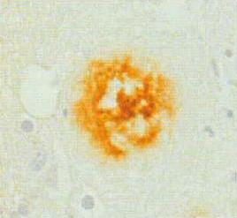
Senīlās pangas
(g.Glenner et al. 1984)
Sastāv no nešķīstoša peptīda- β amiloīda (A- β)
- Atrodas smadzeņu starpšūnu telpā un ir ietvertas ar iekaisīgu un mikroglijas pārveides procesu
- APP (771 aminoskābe) šķelšanas produkts:
1. normālā veidā Aβ39 vai Aβ40
2.patoloģiskā amiloidoģenēze Aβ42

Slide 14
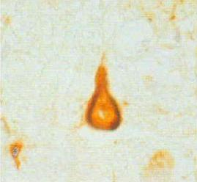
Tau proteīns (τ ) (R.Terry et.al.1986)
Peptīds, kas veido nervu šūnas skeletu, nodrošinot neiro filamentu paralēlu novietojumu, kuri veic uzturvielu un molekulu transportu no nervu šūnas kodola uz aksonu galapunktu.
AS gadījumā notiek τ hiperfosforilizācija veidojoties spirālveida filamentiem- mezgliņiem.
Šūnas transporta sistēma tiek izjaukta un šūnas skeleta struktūra iet bojā.

Slide 15
Vaskulāri kognitīvo funkciju traucējumi
Šis jēdziens ietver visa veida kognitīvos traucējumus no viegliem līdz vaskulārai demencei (VaD), kuru etioloģija saistīta ar cerebrāli vaskulāru slimību
Multipli kortikāli infarkti
Multipli subkortikāli infarkti
Stratēģiskie infarkti
Mazo asinsvadu slimība ar baltās vielas bojājumu un lakūnām
‘’Klusie’’ (asimptomātiskie) infarkti
AD ar vaskulāru bojājumu pazīmēm
Iniciāli kognitīvi traucējumi, kuri nesasniedz VaD kritērijus
2007, O’Brien JT, et. al. Vascular cognitive impairment. Lancet Neurol 2003
Ingles JL, et. al. Preclinical vascular cognitive impairment and Alzheimer disease:neuropsychological test performance 5 years before diagnosis. Strokeb 2007

Slide 16
Mērķa pacientu kopums
Pacienti ar vaskulāra riska faktoriem (‘’brain at risk’’)
Pacienti ar subjektīvām sūdzībām par atmiņas traucējumiem vai tuvinieku ziņojumu par viegliem kognitīviem vai uzvedības traucējumiem
Pacienti, kuri atgriežas mājās pēc pārciesta insulta

Slide 17
Pacienti ar vaskulāra riska faktoriem (‘’brain at risk’’)
Demogrāfiskie faktori(vecums,izglītība)
Vaskulāri(arteriāla hipertensija, priekškambara mirdzaritmija, miokarda infarkts, koronāra sirds slimība, diabēts, ģenerelizēta ateroskleroze, hiperholesterinēmija, smēķēšana)
Ģenētiskie (CADASIL u.c.)
Hipoksiski – išēmiski notikumi (sirds aritmijas, sirds mazspēja, miokarda infarkts, epileptiski krampji un pneimonija)
Gorelick PB et.al. Status of risk factors for dementia associated with stroke. Stroke 1997
Skoog I et.al.Status of risk factors for vascular dementia. Neuroepidemiology 1998

Slide 18
Pacienti ar subjektīvām sūdzībām par atmiņas traucējumiem vai tuvinieku ziņojumu par viegliem kognitīviem vai uzvedības traucējumiem
Aptuveni 30-40% veselu, ar demenci neslimojošu, personu vecumā virs 75 gadiem sūdzas par atmiņas traucējumiem
Grut M, Jorm AF et.al. Memory complaints of eldery people in a population survey:variation according to dementia stage and depression. J Am Geriatr Soc 2000
Subjektīvas sūdzības par atmiņas traucējumiem liecina par paaugstinātu demences risku
St John P et.al. Is subjective memory loss correleted with MMSE scores or dementia? J Geriatr Psychatry Neurol 2003
Subjektīvas sūdzības par atmiņas traucējumiem nekorelē ar atmiņas problēmām, bet var korelēt ar depresiju un personības izmaiņām
McGlone J et.all screening for early dementia for using memory complaints from patients and relatives .Arch Neurol 1990

Slide 19
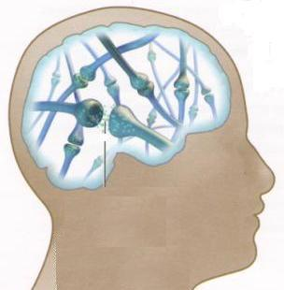
Insults un demence
Sagaidāms, ka katrs trešais no rietumu pasaulē dzīvojošiem cilvēkiem saslims ar insultu vai demenci vai abiem no tiem
Hachinski V.Stroke 2007.
Insults ir galvenais invaliditātes iemesls pieaugušajiem: uz vienu miljonu iedzīvotāju ir 2400 insulta gadījumu katru gadu, no kuriem 50% mirst vai kļūst aprūpējami viena gada laikā
Hankey GJ, et.al Lancet 1999.
Arī tām insultu pārcietušajām personām, kuras ir neatkarīgas- viegli kognitīvi vai uzvedības traucējumi var radīt ierobežojumus ikdienas sadzīves un profesionālajām aktivitātēm
Ley D., et. Al. Lancet Neurol 2005.
Apmēram 40% ar demenci sirgstošu pacientu pasaulē dzīvo institucionalizēti (aprūpes iestādēs). Savukārt, starp institucionalizēti dzīvojošajiem cilvēkiem – divas trešdaļas cieš no demeces
Helmer C.,et.al. Dement Geriatr Cogn Disord 2006.

Slide 20
Pēcinsulta demence (PSD)
Pēcinsulta demence ietver jebkuru demenci, kas parādās pēc insulta neatkarīgi no tās patoģenēzes t.i. vaskulāra, deģeneratīva vai jaukta
Leys D., et.al. Lancet Neurol 2005.

Slide 21

AD tipa un vaskulāru bojājumu sinerģisms
Bieži pēcinsulta demence ir kā AD tipa un vaskulāru bojājumu līdzdarbība
Ja pat vaskulāri bojājumi vai AD tipa patoloģija atsevišķi nespēj izraisīti demenci, to līdzdarbība noved pie demences attīstības
Pasquier F., et.al. J Neurol 1997

Slide 22
Noteicošie faktori, kas ietekmē pēcinsulta demences rašanos
Pacientu demogrāfiskais un medicīniskais raksturojums
Vecums, zems izglītības līmenis
Pirmsinsulta kognitīvi traucējumi
Pirmsinsulta kognitīvi traucējumi bez demences
Vaskulārie riska faktori
Cukura diabēts
Priekškabaru mirdzaritmija
Miokarda infarkts
APOE 4 genotips
Hipoksiski išēmiski traucējumi
Epileptiski krampji
Sepse
Sirds aritmijas
Sirds mazspēja
Leys D., Marta Al. Stroke Medicine 2010

Slide 23
Demences klīniskās izvērtēšanas shēmas, skalas
Kognitīvā izvērtēšana
ADAS-cog (Rosen et.al. 1984)
MMSE (Folstein et.al.1975)
Hachinska išēmijas skala (Hachinskis et.al. 1975)
MoCA tests(Hachinskis et.al. 2006)
5 vārdu tests (Dubois B et.al. 2002)
Nekognitīvo funkciju izvērtēšana
Ikdienas aktivitāšu skala (ADL) (Katz S et.al. 1983)
Instrumentālā ikdienas aktivitāšu skala (IADL) (Lawton MP et.al.1969)
Garastāvokļa un uzvedības izvērtēšana
Neiropsihiatriskā aptauja (Neuropsychiatric Inventory Questionnaire)
Kaufer DI, Cumming JL, et.al. J Neuropsychiatry Clin Neurosci
2000)

Slide 24
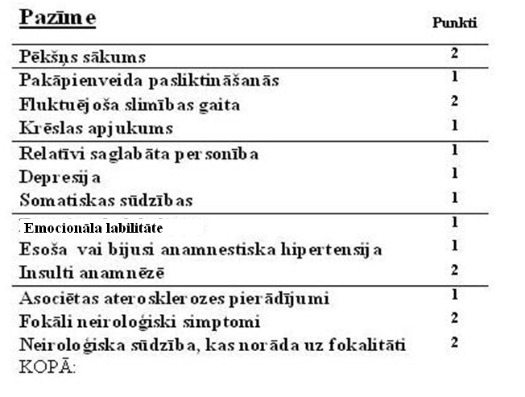
Hachinska išēmijas skala
< 7 punktiem norāda uz vaskulāru etioloģiju
> 4 punktiem izslēdz vaskulāru etioloģiju

Slide 25
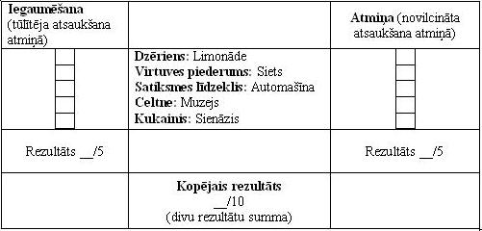
5 vārdu tests
Uzvārds, vārds
Vecums
Datums
Iezīmējiet atbilstošu kvadrātu gadījumos, ja pareizā atbilde tika dota spontāni vai arī pēc norādes:

Slide 26
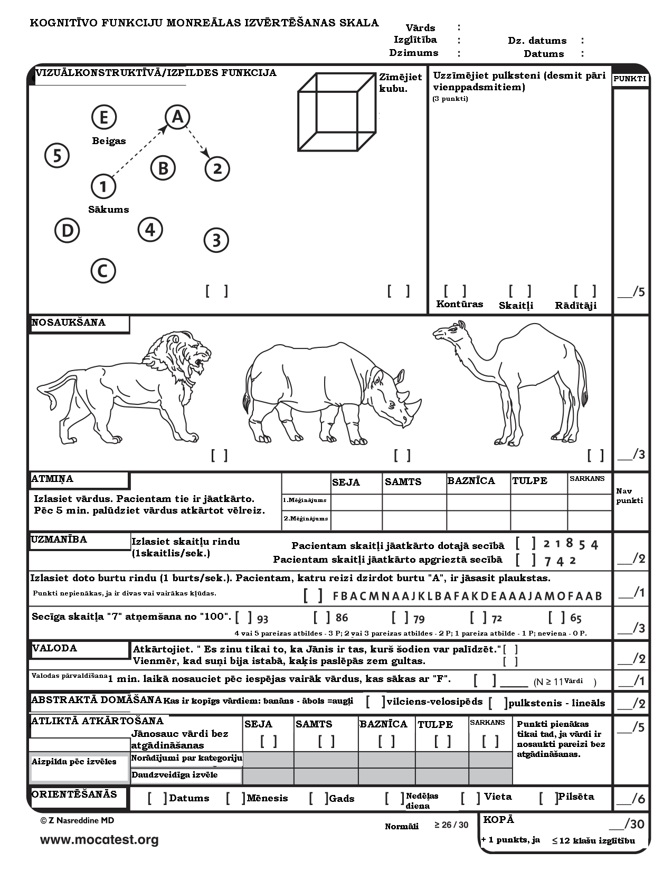

Slide 27
Ikdienas aktivitāšu skala
Aktivitātes Punkti(1 vai 0) | Neatkarīgs | Atkarīgs no palīdzības
Mazgāšanās Punkti____ | (1punkts)Mazgājas pilnībā pats vai ir nepieciešama palīdzība atsevišķa locekļa vai ķermeņa daļas mazgāšanai. | (0punktu) Nepieciešama palīdzība piekļūt dušai vai vannai, palīdzība mazgāt vairāk kā vienu locekli vai ķermeņa daļu.
Ģērbšanās Punkti____ | (1punkts)Pats var paņemt drēbes no skapja un pilnībā apģērbties, aizpogāties, varbūt vajadzīga palīdzība kurpju šņorēšanai. | (0punktu) Nepieciešama palīdzība pie apģērbšanās vai pilnīga apģērbšana.
Tualete Punkti____ | (1punkts) Apmeklē tualeti pats, bez palīdzības ievēro ģenetālā rajonā higiēnu | (0punktu) Nepieciešama palīdzība nokļūt tualetē, ievērot higiēnu vai lieto padubi.
Pārvietošanās Punkti____ | (1punkts) Apguļas gultā un pieceļas no gultas vai krēsla bez palīdzības, mehāniski palīglīdzekļi pieļaujami. | (0punktu) Nepieciešama palīdzība pārvietoties no gultas uz krēsla, vai mehāniski jāpārvieto.
Saturēšana Punkti____ | (1punkts) Pilnīga urīnpūšļa un vēdera izejas saturēšana. | (0punktu) Daļēja vai pilnīga urīnpūšļa un vēdera izejas nesaturēšana.
Ēšana Punkti____ | (1punkts)Spēj pārvietot barību no šķīvja līdz mutei bez palīdzības | (0punktu) Nepieciešama daļēja vai pilnīga barošana jeb parenterāla barošana.
Punkti kopā:
6 punkti = augsts, pacients ir pilnībā neatkarīgs; 0 punkti = zems, pacients pilnībā atkarīgs no palīdzības ikdienas aktivitātēs

Slide 28
Instrumentālā ikdienas aktivitāšu skala(IADL)
A.Spēja lietot telefonu
1. Lietot telefonu pēc savas iniciatīvas un sastādīt numuru.(1)
2. Lieto dažus labi zināmus numurus.(1)
3. Atbild uz telefona zvaniem, bet nesastāda numuru.(1)
4. Nelieto telefonu vispār. (0)
B.Iepirkšanās
1. Iepērkas pilnībā bez citu palīdzības.(1)
2. Iepērkas bez palīdzības ierobežotā daudzumā labi zināmas preces.(0)
3. Nepieciešama palīdzība pie jebkuras iepirkšanās. (0)
4. Pilnībā nespējīgs iepirkties. (0)
C. Ēdiena gatavošana
1. Plāno, sagatavo un servē adekvātu maltīti bez palīdzības.(1)
2. Sagatavo adekvātu maltīti, ja ir piedāvāti nepieciešamie ingredienti.(0)
3. Uzsilda, servē un sagatavo maltīti, bet neievēro diētu. (0)
4. Nepieciešams servēt un piedāvāt gatavu maltīti. (0)
D. Dzīves vietas uzkopšana
1. Spēj uzturēt māju kārtībā pats vai palīdzība smagu mājas darbu veikšanā.(1)
2. Spēj veikt vieglus mājas darbus: trauku mazgāšanu, gultas klāšanu. (1)
3. Spēj veikt vieglus mājas darbus, bet nespēj uzturēt pietiekamu tīrības pakāpi.(1)
4. Nepieciešama palīdzība jebkuru mājas darbu veikšanā. (1)
5. Nepiedalās jebkādu mājas darbu veikšanā. (0)
E.Veļas mazgāšana
1. Pilnībā mazgā savu veļu.(1)
2. Mazgā tikai mazus veļas gabalus-zeķes.(1)
3. Visa veļas mazgāšana jādara citiem. (0)
F. Transporta lietošana
1. Spēj patstāvīgi lietot sabiedrisko transportu vai vada personīgo mašīnu. (1)
2. Spēj patstāvīgi pārvietoties ar taksi, bet nelieto citu sabiedrisko transportu. (1)
3. Lieto sabiedrisko transportu ar pavadoni. (1)
4. Pārvietojas limitēti ar taksi vai automašīnu ar pavadoni. (0)
5. Neatstāj savu dzīves vietu. (0)
G. Medikamentu lietošana
1. Spēj lietot medikamentus pareizās devās un pareizā laikā.(1)
2. Spēj lietot medikamentus, kuri iepriekš sagatavo atsevišķās daļās. (1)
3. Nav spējīgs lietot medikamentus. (0)
H. Spēja pārvaldīt personīgās finanses
1.Pārvalda finanses patstāvīgi (plāno izdevumus, izraksta čekus, maksā rēķinus, apmeklē banku). (1)
2. Veic ikdienas maksājumus, bet nepieciešama palīdzība lielāku izdevumu vai pirkumu plānošanai. (1)
3. Nav spējīgs rīkoties ar finansēm. (0)

Slide 29






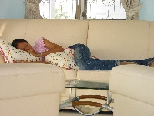
Demences sākuma simptomi
Traucēta koncentrēšanās spēja
Pastāvīgas pārpūles sajūta
Ātra nogurdināmība
Pastāvīga trauksme
Depresīvs garastāvoklis
Motivācijas trūkums
Notes:
It is difficult to recognise dementia, especially in the early stages, since many symptoms which would already indicate dementia are not recognised as such, or are covered up or trivialised by the patient. The failure rate in dementia diagnosis is rated to be 20 %. It is therefore necessary to filter out carefully where changes have actually occurred, in particular in interviews with the relatives.
(click to animate each of the bullet points – in the end this will give you a vivid emotional image of the typical symptoms)
Disturbances of concentration and memory particularly affect patients who are still working on their job. They can no longer meet the demands which are made of them.
They are affected by a permanent feeling of overstrain.
This can lead to a quicker (subjective) onset of exhaustion
and the diffuse feeling of anxiety.
Depressive mood is observed in many dementia patients. In such cases, differential diagnosis is needed to distinguish dementia with depressive moods from depression itself.
A typical symptom which occurs in many patients is loss of drive.
Interest in politics, sport and other cultural and social events diminishes.

Slide 30
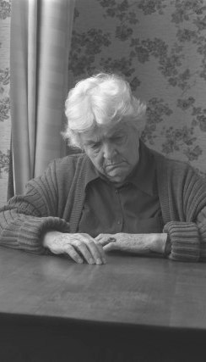

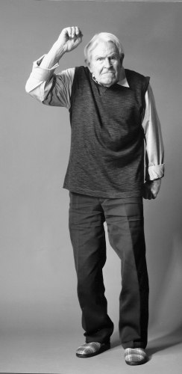
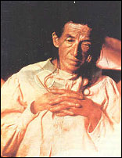
Attīstītas demences simptomi
Būtiski atmiņas traucējumi (agnozija)
Dezorientācija laikā un telpā
Motivācijas trūkums veikt mājas ikdienas darbus, vienaldzība pret personīgo higiēnu
Traucēta sociālā uzvedība (viegla aizkaitinātība)
Traucētas motorās funkcijas
Notes:
(click to animate each of the following bullet points #s 1 – 4/5)
Advanced dementia leads to global defects which affect all regions of higher cortical function. Besides memory impairment, agnosia (lack of recognition), aphasia (speech disturbance) and apraxia (disturbance of the meaningful course of movements) can be observed.
Disorientation of space and time is also often pronounced. Memory function decreases, so that initially it becomes difficult to remember recent events, names, or places.
The extent of the effect is subject to temporal fluctuations and may change from one moment to the next. To begin with, the patient can compensate for loss of long-term memory, but as the disease progresses this defect also becomes increasingly apparent.
For example, in everyday living dementia is expressed in a neglect of housework and personal hygiene.
Changes from normal behaviour and emotional reaction pattern occur increasingly. At the onset of the disease, for example, dulling of the mind with unstable, often excessive emotions is typical. Original features of the personal character may become exaggerated to caricature level. The initial emotional changes may progress to irritability with periods of rage and violence. As the disease progresses further, the emotions become more and more shallow and in the advanced state, diminish completely.
In dementia patients, disturbed motor function often leads to unstable gait and some mild extrapyramidal symptoms. The latest stages are characterized by difficulties in swallowing, the patient loses control of posture and is confined to bed. Once urinary and faecal incontinence have developed, the final stage requires total nursing care.

Slide 31
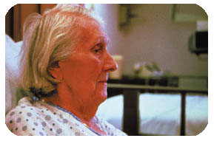
Svarīgi demences terapijas aspekti
Psihosociālā adaptācija
Mentāla
un
fizio-
terapija
Palīdzība
aprūpē-
tājiem
Farmakoterapija

Slide 32
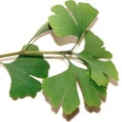
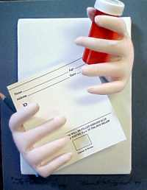
Demences ārstēšanā pielietojamie medikamenti un to darbības veids
Nootropi līdzekļi
Piracetams
Ietekme uz neironu metabolismu
Gingko biloba
Cerebrālā asinsrite, brīvie radikāļi
Nicergolīns
Vaskulāra dilatācija
Anti-demences līdzekļi
Donepezils
Rivastigmīns
Galantamīns
Holīnesterāzes inhibītori (AChEIs)
Holinerģiskā neirotransmisija
Memantīns
NMDA antagonists
Glutamaterģiskā neirotransmisija
Notes:
A number of drugs with different mechanisms of action are available on the market for the pharmacological treatment of dementia. They may be roughly categorized into anti-dementia drugs and “classical” so-called nootropics,
(click to start animation)
“Nootropics” designates a generic class of drugs used to specifically facilitate learning or memory, or to prevent the cognitive deficits associated with dementia. Nootropics are generally characterized by a more non-specific mechanism of action.
Piracetam stimulates the metabolic activity of nerve cells.
The herbal drug ginkgo biloba improves cerebral blood flow and is believed to prevent membrane damage through its radical-scavenging properties.
Nicergoline has vasodilative effects.
You may want to add other relevant anti-dementia drugs of your home market.
(click to start animation)
Only a few drugs, the so-called anti-dementiva, specifically influence the impaired neurotransmission seen in dementia.
Donepezil, rivastigmine, and galantamine are so-called acetylcholinesterase inhibitors (AChEIs), i.e. they inhibit the breakdown of acetylcholine (ACh). This is supposed to counteract the deficiency of the neurotransmitter ACh in AD patients.
Memantine is the only anti-dementia drug available which acts through a different mechanism: Memantine is an NMDA antagonist, i.e. it exerts a favorable effect on the impaired glutamatergic neurotransmission by reducing the neurotoxic effect of glutamate.

Slide 33
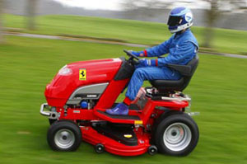
PALDIES PAR UZMANĪBU!

